Slide 1
CHỦ ĐỀ 5:
BÀI HỌC TỪ CUỘC SỐNG
Bài 2
CÂU CHUYỆN CỦA RỄ
Lê Thị Niềm

Slide 2



Tiết 1

Slide 3

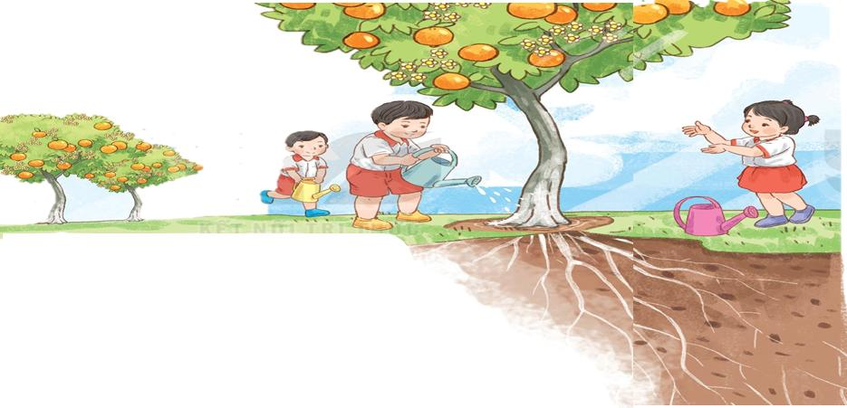
1
Quan sát cây trong tranh?
a. Bộ phận nào của cây khó nhìn thấy? Vì sao?
a. Cây có những bộ phận nào?

Slide 4
2
Đọc
CÂU CHUYỆN CỦA RỄ
Hoa nở trên cành
Khoe muôn sắc thắm
Giữa vòm lá xanh
Toả hương trong nắng.
Nếu không có rễ
Cây chẳng đâm chồi
Chẳng ra trái ngọt
Chẳng nở hoa tươi.
Để hoa nở đẹp
Để quả trĩu cành
Để lá biếc xanh
Rễ chìm trong đất…
Rễ chẳng nhiều lời
Âm thầm, nhỏ bé
Làm đẹp cho đời
Khiêm nhường, lặng lẽ.
(Phương Dung)

Slide 5
Luyện đọc
sắc thắm
trĩu
chồi
khiêm nhường

Slide 6
2
Đọc
CÂU CHUYỆN CỦA RỄ
1
Hoa nở trên cành
Khoe muôn sắc thắm
Giữa vòm lá xanh
Toả hương trong nắng.
3
Nếu không có rễ
Cây chẳng đâm chồi
Chẳng ra trái ngọt
Chẳng nở hoa tươi.
2
Để hoa nở đẹp
Để quả trĩu cành
Để lá biếc xanh
Rễ chìm trong đất…
4
Rễ chẳng nhiều lời
Âm thầm, nhỏ bé
Làm đẹp cho đời
Khiêm nhường, lặng lẽ.
(Phương Dung)

Slide 7
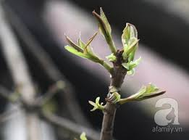
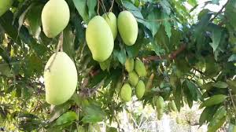
Bị sa hoặc cong oằn hẳn xuống vì
chịu sức nặng.
khiêm
nhường
Màu đậm và tươi (thường nói về
màu đỏ).
Khiêm tốn, không giành cái hay cho
mình mà nhường cho người khác.
Phần đầu ngọn cây, cành hoặc mọc
ra từ rễ.
chồi
sắc thắm
trĩu

Slide 8
2
Đọc
CÂU CHUYỆN CỦA RỄ
1
Hoa nở trên cành
Khoe muôn sắc thắm
Giữa vòm lá xanh
Toả hương trong nắng.
3
Nếu không có rễ
Cây chẳng đâm chồi
Chẳng ra trái ngọt
Chẳng nở hoa tươi.
Nếu không có rễ
Cây chẳng đâm chồi
Chẳng ra trái ngọt
Chẳng nở hoa tươi.
2
Để hoa nở đẹp
Để quả trĩu cành
Để lá biếc xanh
Rễ chìm trong đất…
4
Rễ chẳng nhiều lời
Âm thầm, nhỏ bé
Làm đẹp cho đời
Khiêm nhường, lặng lẽ.
(Phương Dung)

Slide 9
Tìm ở cuối các dòng thơ những tiếng cùng vần với nhau.
3
xanh
cành
lẽ
đời
bé
lời

Slide 10
Nhận xét – Dặn dò

Slide 11
Tiết 2

Slide 12
4
Trả lời câu hỏi:
b. Cây sẽ thế nào nếu không có rễ?
a. Nhờ có rễ mà hoa, quả, lá như thế nào?
Nhờ có rễ mà hoa nở đẹp, quả trĩu cành, lá biếc xanh.
Nếu không có rễ thì cây chẳng đâm chồi,
chẳng ra trái ngọt, chẳng nở hoa tươi.
c. Những từ ngữ nào thể hiện sự đáng quý
của rễ?

Slide 13
2
Đọc
CÂU CHUYỆN CỦA RỄ
Hoa nở trên cành
Khoe muôn sắc thắm
Giữa vòm lá xanh
Toả hương trong nắng.
Nếu không có rễ
Cây chẳng đâm chồi
Chẳng ra trái ngọt
Chẳng nở hoa tươi.
Nếu không có rễ
Cây chẳng đâm chồi
Chẳng ra trái ngọt
Chẳng nở hoa tươi.
Để hoa nở đẹp
Để quả trĩu cành
Để lá biếc xanh
Rễ chìm trong đất…
Rễ chẳng nhiều lời
Âm thầm, nhỏ bé
Làm đẹp cho đời
Khiêm nhường, lặng lẽ.
(Phương Dung)

Slide 14
5
Học thuộc lòng hai khổ thơ cuối.
Nếu không có rễ
Cây chẳng đâm chồi
Chẳng ra trái ngọt
Chẳng nở hoa tươi.
Rễ chẳng nhiều lời
Âm thầm, nhỏ bé
Làm đẹp cho đời
Khiêm nhường, lặng lẽ.

Slide 15
5
Học thuộc lòng hai khổ thơ cuối.

Slide 16
6
Nói về một đức tính em cho là
đáng quý.

Slide 17
Nhận xét – Dặn dò

